Slide 1
Neuronale Netze und Deep Learning: Predictive Maintenance
Vorhersage des Zerfallszustands von Schiffsturbinen und -kompressoren

Slide 2
Inhalt
Datensatz
Neuronales Netz
Ergebnisse

Slide 3
Datensatz

Slide 4
Datensatz
Datensatz: Condition Based Maintenance of Naval Propulsion Plants¹
Anhand einer Simulation erstellt
16 Attribute und zwei Zielvariablen: Zerfall von Schiffsturbine und –kompressor
Stellung des Steuerungshebels
Schiffsgeschwindigkeit
Wellendrehmoment der Gasturbine
Drehzahl der Gasturbine
Gas-Generator-Drehzahl
Steuerbord-Propeller-Drehmoment
Backbord-Propeller-Drehmoment
Turbinenaustrittstemperatur
Eintrittslufttemperatur des Verdichters der Gasturbine
Austrittslufttemperatur des Verdichters der Gasturbine
Turbinenaustrittstemperatur
Lufteingangsdruck des Verdichters
Verdichterausgangsdruck
Abgasdruck der Gasturbine
Turbinen-Einspritzregelung
Kraftstoffdurchsatz
¹ Condition Based Maintenance of Naval Propulsion Plants - UCI Machine Learning Repository

Slide 5
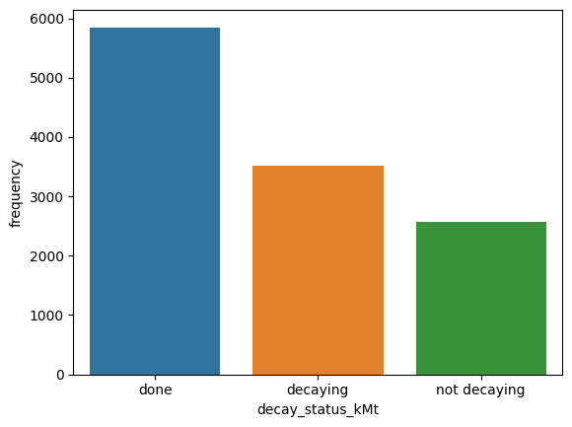
Datensatz
Zerfall der Schiffsturbine

Slide 6

Datensatz
Zerfall des Kompressors

Slide 7
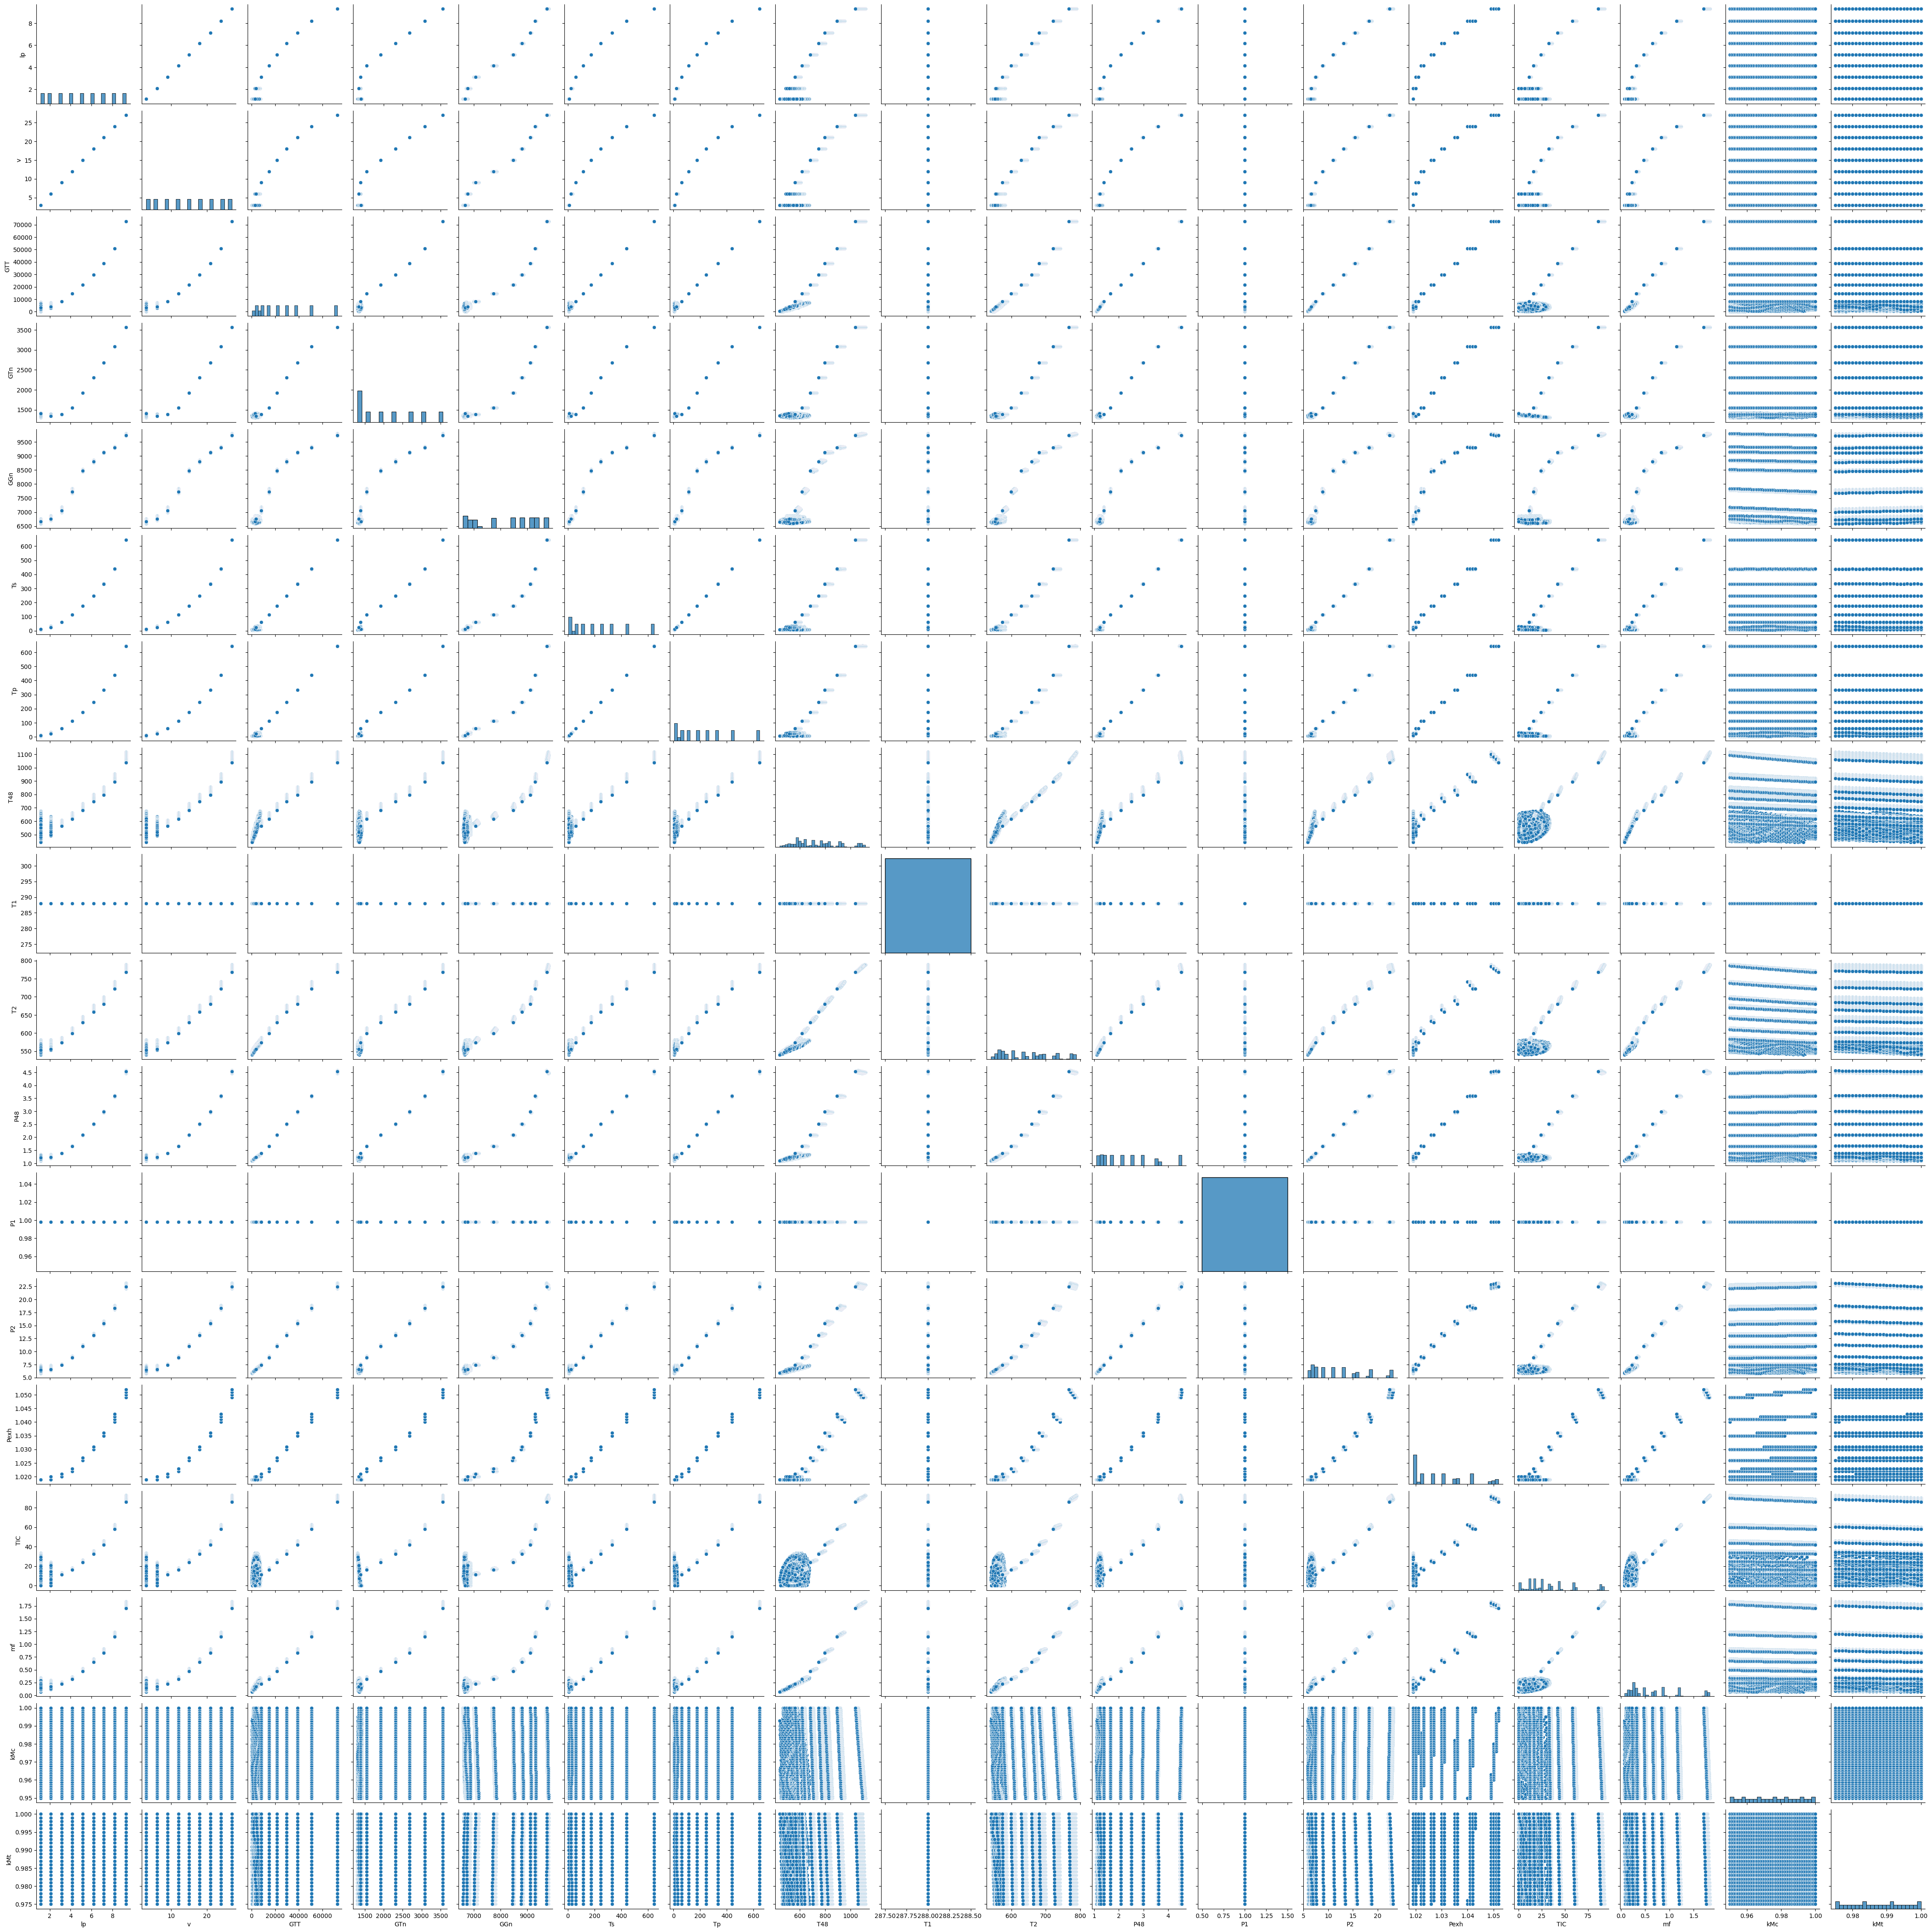
Datensatz
Scatterplotmatrix

Slide 8
Neuronales Netz

Slide 9
Neuronales Netz
Warum ein Multi Layer Perceptron?
Warum kein … ?
Rekurrentes Neuronales Netz (RNN), insbesondere Long Short-Term Memory (LSTM) für Sequenzverarbeitung
Datensatz besteht aus voneinander unabhängigen Beobachtungen ohne Zeitdimension, daher keine Sequenz
Convolutional Neural Network (CNN)
Keine räumliche Verbindung der Input-Daten wie z. B. bei Pixeln eines Bildes
Attention Mechanism
Ähnlich wie RNNs, keine Sequenz

Slide 10
Neuronales Netz
Preprocessing
Ermitteln des Zerfallszustands anhand der Zerfallrate der Turbine und des Kompressors
Einteilung in: kaputt, zerfallend, nicht zerfallend
Aufteilen in Trainings-, Validierungs- und Testdatensatz
Skalierung: Daten auf Standardnormalverteilung skalieren

Slide 11
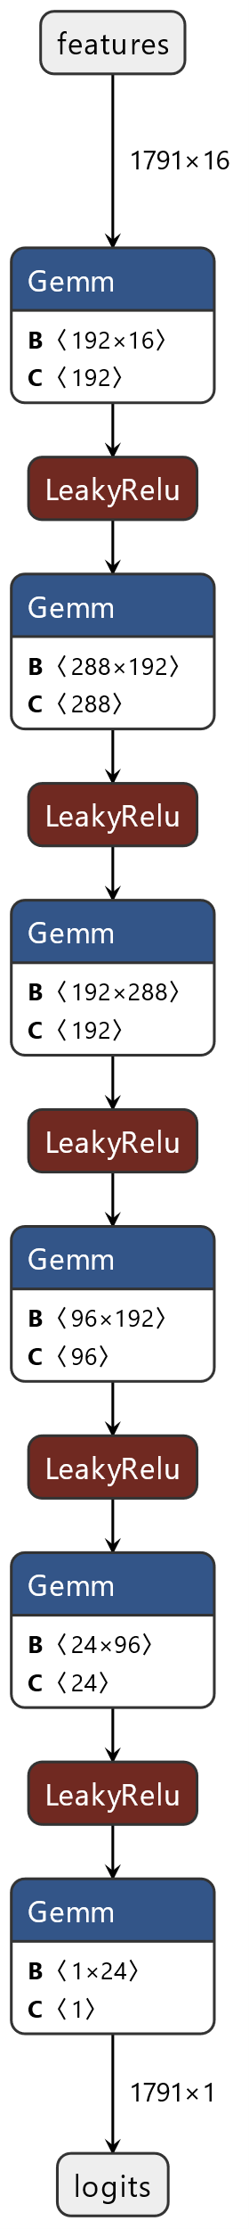
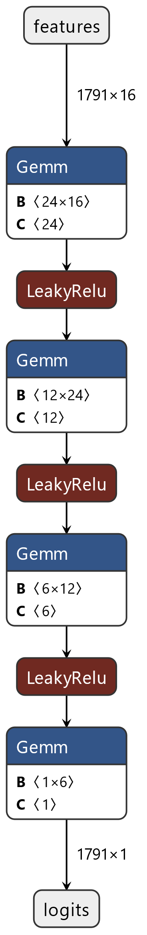
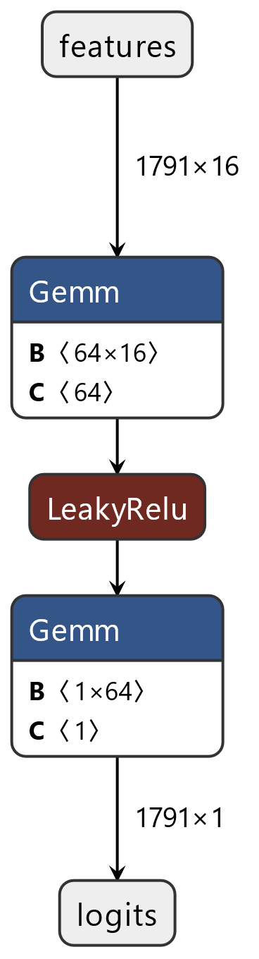
Neuronales Netz
Unterschiedliche Varianten

Slide 12
Neuronales Netz
Training
Unterschiedliche Netzwerkgrößen (Größe und Anzahl der Hidden Layers)
Unterschiedliche Input-Features
Minibatching
Unterschiedliche Aktivierungsfunktionen
Unterschiedliche Learning Rates
Early Stopping
Dropout

Slide 13
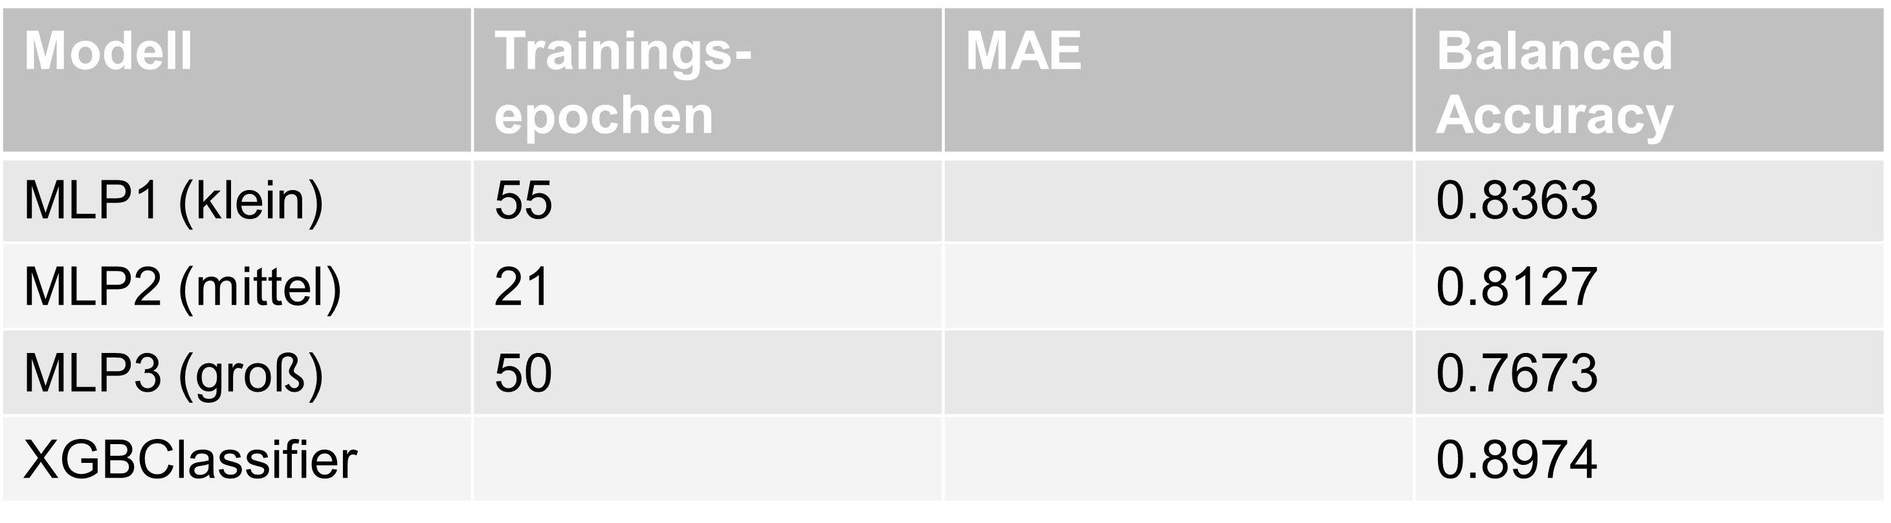
Neuronales Netz
Ergebnisse: Zerfallszustand des Kompressors
Regression
Modell | Trainings-epochen | MAE | Balanced Accuracy
MLP1 (klein) | 68 | 0.0085 | 0.4836
MLP2 (mittel) | 80 | 0.0010 | 0.9208
MLP3 (groß) | 78 | 0.0037 | 0.8123
XGBRegressor |  | 0.0031 | 0.8389
Klassifikation

Slide 14
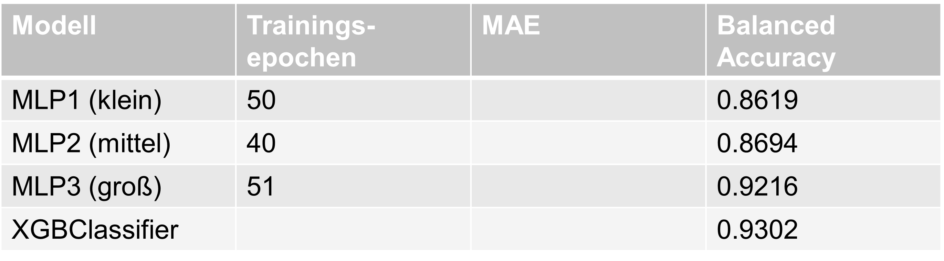
Neuronales Netz
Ergebnisse: Zerfallszustand der Turbine
Regression
Modell | Trainings-epochen | MAE | Balanced Accuracy
MLP1 (klein) | 65 | 0.0029 | 0.7845
MLP2 (mittel) | 54 | 0.0025 | 0.8174
MLP3 (groß) | 84 | 0.0036 | 0.8203
XGBRegressor |  | 0.0025 | 0.8869
Klassifikation

Slide 15
Fazit
Muss es immer Deep Learning sein?

Slide 16
Vielen Dank für die Aufmerksamkeit!

